Slide 1
2. 串联谐振的特点
X=0, L和C串联等效为短路
Z=R，纯电阻性，
功率因数cosϕ =1
谐振时阻抗最小，I最大
R
Notes:
The quality factor is a measure of the selectivity of the circuit, 石英的Q一般1000～10000
Q of a series resonant circuit is defined as the ratio of the reactive power of either the inductor or the capacitor to the average power of the resistor at resonance. The quality factor is also an indication of how much energy is placed in storage compared to that dissipated

Slide 2
3. 参数
特性阻抗
单位：Ω
品质因数
无量纲
线圈的Q一般几十~几百，石英晶振的Q一般1000～10000
Notes:
The quality factor is a measure of the selectivity of the circuit, 石英的Q一般1000～10000
Q of a series resonant circuit is defined as the ratio of the reactive power of either the inductor or the capacitor to the average power of the resistor at resonance. The quality factor is also an indication of how much energy is placed in storage compared to that dissipated

Slide 3
4. 储存的能量
i
L
C
+
+
u_{C}
-
u_{s}
R
_
P
w_{L}
w_{C}
W_{total}
i
u_{C}

Slide 4
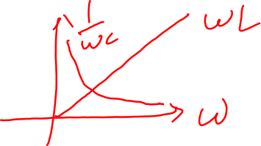
例1
+
电路参数如下:
u₁
R
_
L=250μH, R=20Ω, C=150pF, U₁=U₂= U₃ =10μV, ω₀=5.5×10⁶ rad/s, f₀=820 kHz. 选中那个台?
+
L
u₂
_
C
+
u₃
_
北京台
中央台
北京经济台
f (kHz)
820
640
1026
jω L
j1290
j1000
j1611
-j1290
–j1660
-j1034
jX
0
–j 660
j577
I=U/|Z| (μA)
I₀=0.5
I₁=0.0152
I₂=0.0173
这个频率下的电流最大

Slide 5
I(μA)
I₀=0.5
I₂=0.0173
I₁=0.0152
0
640
820
1200
f (kHz)
∴收到北京台820kHz的节目。

Slide 6
例 2：i_{s} = 4cos(2t+30º)A，求 i。
解：
因此， i(t) = 2.82 cos(2t-15º)A
Notes:
Fundamentals of Electric circuits, Page 604, Ex14.7

Slide 7
6-3 并联谐振
+
G
C
L
1. G、C、L 并联
_
对偶原理:
RLC in series
GCL in parallel
容性负载
电压谐振
电流谐振
Notes:
串联谐振电路只适用于低内阻信号源。如果信号源内阻比较大 (如晶体管，输出阻抗为几百KΩ或M Ω )，串联回路的品质因数Q将很低，使谐振特性显著变坏，因此其负载采用RLC并联谐振电路。
The parallel LC combination acts like an open circuit, so that the entire currents flows through G.

Slide 8
3 电感线圈与 C并联
+
+
r
C
等效为
C
L
L
-
-

Slide 9

理想并联谐振电路的品质因数：
+
R
C
L
_
实际并联谐振电路的品质因数：
+
r
C
等效为
C
L
L
-
将等效电路参数带入式（1）,得：

Slide 10
练习1：在什么条件下流过R的电流i 与R无关.
练习2：已知 U=2V，ω=1rad/s，求电流表的读数。
Answer：2A

Slide 11
6-4 谐振电路的频率特性
串联谐振电路:
并联谐振电路:
Notes:
The higher the circuit Q the smaller the bandwidth. It is said to be a high-Q circuit when Q is equal to or greater than 10.
The quality factor of a resonant circuit is the ratio of its resonant frequency to its bandwidth.
彩电多采用500kHz或503 kHz的晶体振荡器作为行、场电路的振荡源，经1/3的分频得到 15625Hz的行频，其稳定性和可靠性大为提高。

Slide 12

1
0.707
Q=1
Q=10
ω
Δf= f₂ －f₁
0
ω₁
ω₀
ω₂
带宽B ，是衰减到70.7%两个频率之差。
Δ ω =ω₂-ω₁
Notes:
The higher the circuit Q the smaller the bandwidth. It is said to be a high-Q circuit when Q is equal to or greater than 10.
The quality factor of a resonant circuit is the ratio of its resonant frequency to its bandwidth.
彩电多采用500kHz或503 kHz的晶体振荡器作为行、场电路的振荡源，经1/3的分频得到 15625Hz的行频，其稳定性和可靠性大为提高。

Slide 13
为兼顾电台数量和广播质量，电台占的频带宽度受到限制。
国际上规定频率间隔：
短波5kHz
中波9kHz
FM 200kHz（我国），300kHz或400kHz。
 | 音频范围
SW | 100Hz~4kHz
MW | 30Hz~5kHz
FM | 30Hz~15kHz

Slide 14
例 3：
R=20Ω，求 i₁(t) , i₂(t) 和平均功率P.
L₁
L₂
i₁
R
i₂
+
u_{s}
－
C₁
C₂

Slide 15
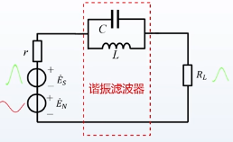
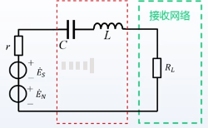
6-5 应用-谐振滤波器
signal+noise
怎样接收到没有噪声的无损信号呢？

Slide 16
L₃
L₁
C₂
(a)
X(ω )
O
ω ₁
ω ₂
ω
适用于f_{S}>f_{N}

Slide 17
C₃
L₁
C₂
X(ω )
(b)
O
ω ₁
ω ₂
ω
Series resonance
适用于f_{S}<f_{N}
Parallel resonance

Slide 18
【例 4】已知 u₁=2sin5000t+5sin10000tV，提供一个 10mH 电感和若干其他电路元件。 设计一个无源滤波器使 u₂=2sin5000tV。
+
u₁(t)
u₂(t)
_

Slide 19
解:
滤波器设计如下
L₁
C₃
+
+
C
u₁(t)
C₂
R
u₂(t)
_
_
C₃=3 μF

Slide 20
Example 5： U=100V, 求谐振角频率和U_{R}。
0.2H
20 Ω
500 Ω
4μF

Slide 21
小结：
谐振电路至少有一个电容和一个电感。
串联谐振和并联谐振的共同特点:呈纯阻性。
Im(Z)=0，串联谐振；Im(Z)=∞，并联谐振
谐振时，网络端口处电压、电流同相，功率因数=1。
理想串联谐振和并联谐振，
无线接收器是谐振电路的应用实例，利用带通滤波器从天线接收的众信号中选择一个频率。

Slide 22
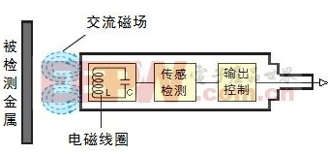
电感式接近传感器
高频振荡器于传感器检测面处产生电磁场，回路处于振荡状态，随着金属物体的逐渐靠近，金属产生的涡流逐步吸收高频振荡器的能量直至其停振为止。
高频振荡器这两种振荡状态的改变可以变换为电信号，并经检波、放大后转换为二进制信号，再经功率放大后进行输出。

